Slide 1


Fylogeneze a diverzita rostlin: řasy a sinice
Barbora Chattová

Slide 2
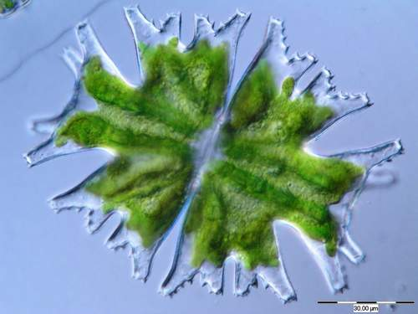
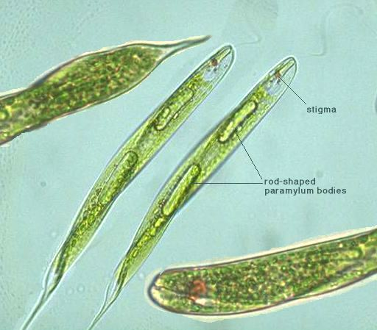
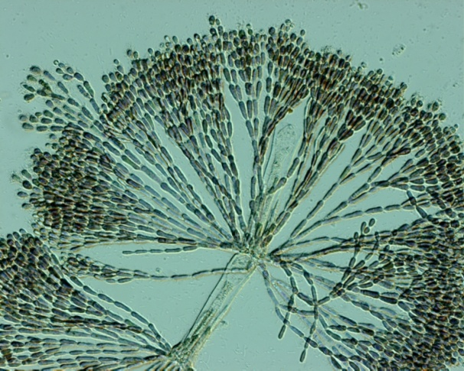
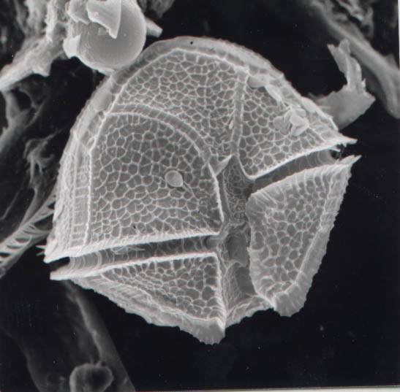

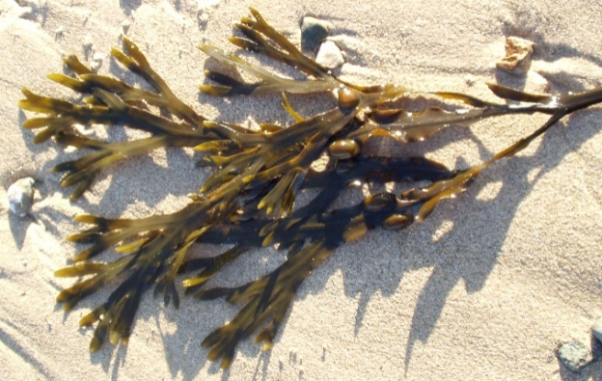
Řasy
Euglenophyta (krásnoočka)
Cryptophyta (skrytěnky)
Dinophyta (obrněnky)
Chromophyta (hnědé řasy)
Rhodophyta (ruduchy)
Chlorophyta (zelené řasy)
Charophyta (chary)

Slide 3
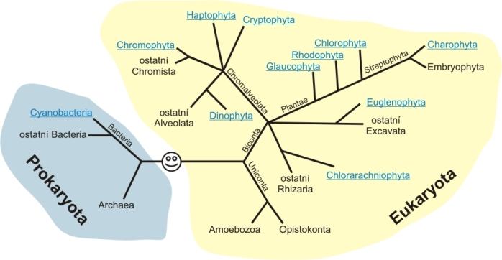
Systém

Slide 4
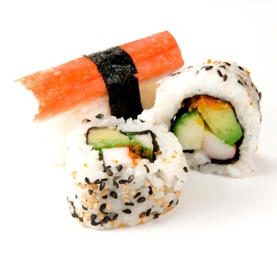

Využití řas
Potrava, krmivo, léčiva a potravinové doplňky (Porphyra, Chlorella)
Kosmetika (mořské chaluhy)
Akvaristika (např. Chara)
Výroba agaru (Gelidium) a karagenu (zahušťovadlo, emulgátor a stabilizátor)
Talasoterapie- lázeňství
Výroba biopaliv, biotechnologie
Modelové organismy (nanomateriálové testy)
Bioindikace, kriminalistika…

Slide 5
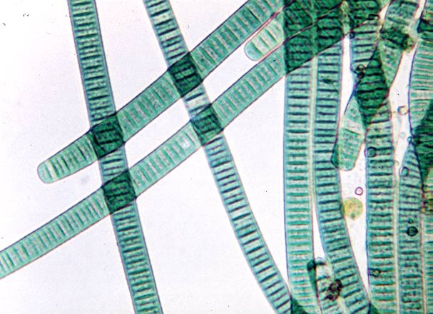
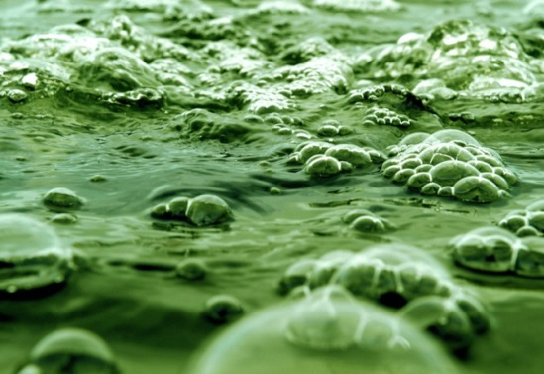

Cyanobacteria, Cyanophyta – Sinice
Prokaryota/G- bakterie
Cyanos = modrý (sinný)
Evolučně staré (3,5 miliard let)
Nemají jádro ani vakuoly
Chybí membránové struktury (ER, Golgiho aparát)
Oxygenní fotosyntéza: vznik před 2,7 miliardami let
Rostlinný typ fotosyntézy – chlorofyl a
Heterocyty (N₂-asimilace)
Akinety/Arthrocyty
Aerotopy
Nepohlavní rozmnožování
Hormogonie
Téměř všechny biotopy

Slide 6
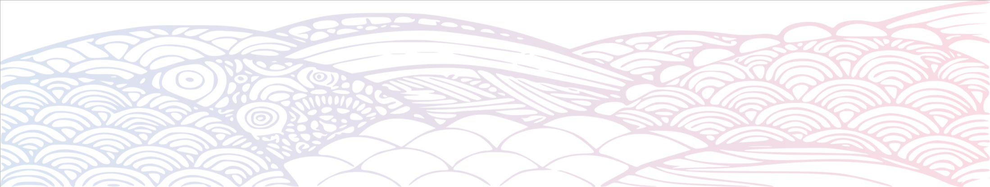
Stavba buňky
Volně uložená kruhová DNA
Sinicový škrob
Thylakoidy: membránové váčky s fotosyntetickým aparátem- chlorofyl a (+ betakaroten, xantofyly)
Fykobilizómy s fykobiliproteiny
Karboxyzomy: fixace uhlíku (RUBISCO) analogie pyrenoidů u eukaryot
Ribozomy: translace (syntéza polypeptidů z řetězce RNA) tvorba bílkovin

Slide 7
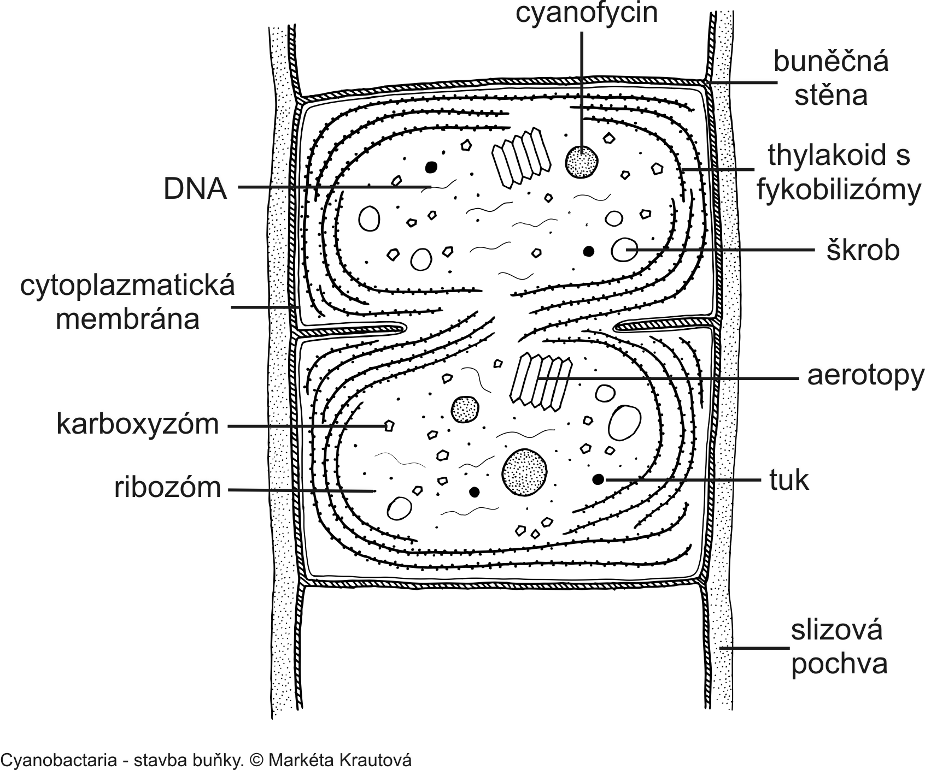
Stavba buňky

Slide 8
Aerotopy
Starý název gasvezikuly
Specializované válcovité struktury
Pro plyny propustná glykoproteinová stěna
Regulace polohy ve vodním sloupci
Jejich počet je pohyblivý, sinice si je tvoří v závislosti na abiotických faktorech

Slide 9
Heterocyty
Tlustostěnné buňky
Větší než vegetativní buňky
Vznikají z vegetativních buněk
Fixace vzdušného dusíku (enzym nitrogenáza)

Slide 10
Akinety
Starší název arthrospory
Větší než heterocyty
Trvale odpočívající buňky
Přežití nepříznivých podmínek
Vznik z vegetativních buněk

Slide 11
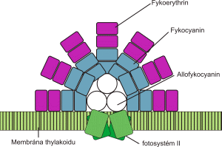
Chromatická adaptace
Fykobiliny: modré c- fykocyanin, allofykocyanin, červený c- fykoerythrin- fce světlo sběrné antény
Citlivost tohoto typu světlo sběrné antény umožnuje fotosyntézu sinic při velmi nízké hladině osvětlení (hluboko pod hladinou vody, v půdě, uvnitř kamenů, v jeskyních)
Struktura fykobilisomu dle Pankratz & Bowen 1963

Slide 12
Typy stélek
Jednobuněčné: často obalené slizem, sdružování do kolonií
(Chroococcus, Merismopedia, Microcystis)
Vláknité:
Vláknité nevětvené (Oscillatoria, Phormidium, Leptolyngbya)
Vláknité s nepravým větvením (Scytonema)
Vláknité s pravým větvením (Stigonema, Mastigocladus)
Pravé větvení: vzniká fyziologicky, při nepravém větvení jsou vlákna spojená jen slizovou pochvou

Slide 13
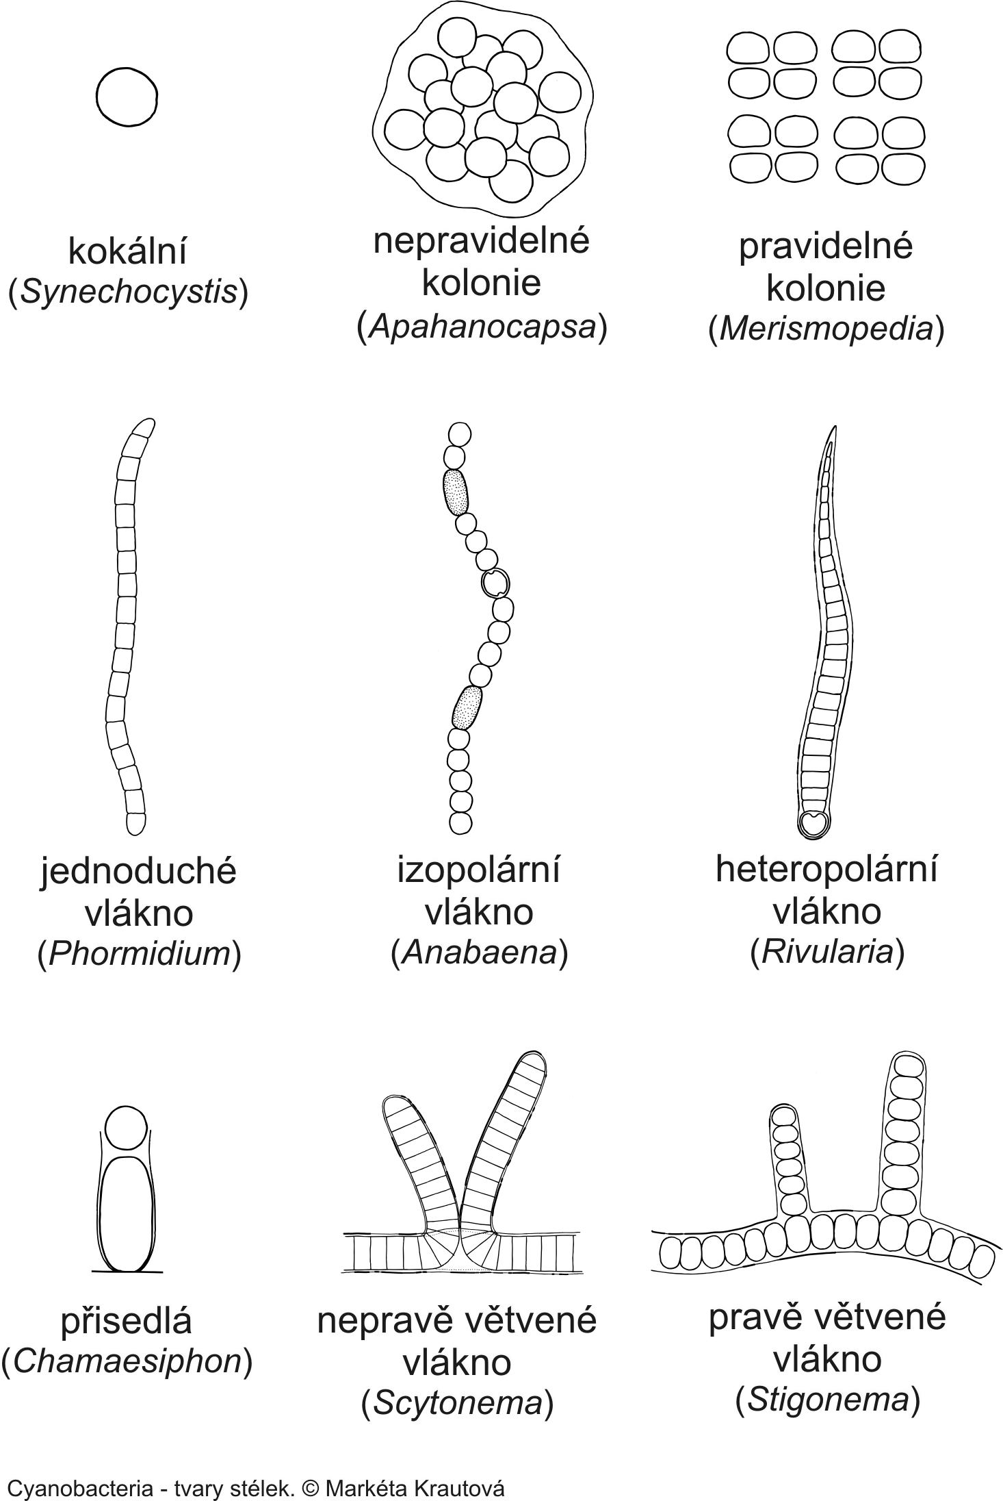

Slide 14
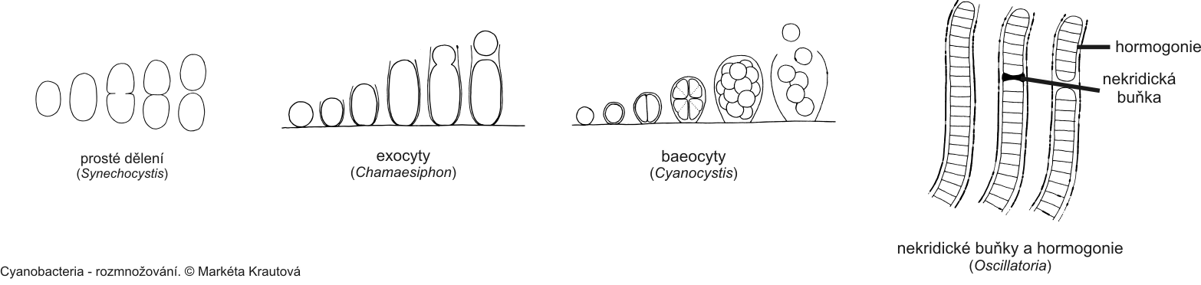
Rozmnožování
Pouze vegetativní (nepohlavní)
Pohlavní rozmnožování není známo
Rozmnožovací útvary: hormogonie

Slide 15
Ekologie
Téměř všechny biotopy – i extrémní
Pionýrské organismy
Eutrofizace- vodní květ
Cyanotoxiny
Symbióza
Stromatolity: útvary vzniklé usazováním uhličitanu vápenatého v slizových pochvách sinic

Slide 16
Symbiotické vztahy
Cyanobiont ve stélkách lišejníků- rody Nostoc, Gloeocapsa, Chroococcus, Stigonema
Další symbióza s: játrovkami (rod Blasia), hlevíky (Anthoceros), kapradinami (Azolla), nahosemennými (Cycas)
Sinice Nostoc v symbióze s houbou Geosiphon pyriforme
+ primární endosymbióza: vznik chloroplastů!

Slide 17
Systém
Problematická taxonomie
Molekulární metody
popsáno víc než 320 rodů s 2700 druhy

Slide 18
Systém
Třída : Cyanobacteria
1. řád Chroococcales - jednobuněční zástupci, kteří žijí buď samostatně nebo se sdružují do kolonií
2. řád Oscillatoriales – jednoduché vláknité sinice
3. řád Nostocales – vláknité sinice s heterocyty, občas s nepravým, ale nikdy s pravým větvením
4. řád Stigonematales – vláknité sinice s heterocyty a s pravým větvením

Slide 19
Eukaryota
Eukaryotní buňky
Membránové struktury uvnitř buňky
Bičíky
Chromozomy
Haploidní a diploidní stav (evoluční výhoda)
Rozmnožování
Mitóza a meiotické dělení

Slide 20
Přehled systému říše Protozoa
odd. Acrasiomycota
odd. Myxomycota
odd. Plasmodiophoromycota
odd. Chlorarachniophyta
odd. Euglenophyta
odd. Dinophyta

Slide 21
Chlorarachniophyta, Euglenophyta, Dinophyta & Cryptophyta
Jednobuněční pohybliví mixotrofové
s chloroplasty

Slide 22
Chlorarachniophyta
Filoplazmodium, jednojaderné buňky
Chloroplasty s chlorofyly a, b, pyrenoid, nukleomorf, 4 membrány
Zásobní látka chrysolaminaran
Zoospory (1 bičík)
Tvorba cyst
Ekologie - sublitorál teplých moří, mixotrofie

Slide 23
Chlorarachniophyta
Fylogeneze - sekvence 18S rRNA
Příbuznost s meňavkovitými prvoky
Nuklemorf – odpovídá jádru zelených řas
Příklad seriální endosymbiozy
Zástupci:
Chlorarachnion reptans, Cryptochlora

Slide 24
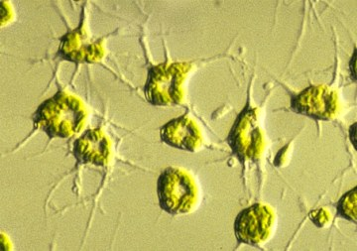
Chlorarachnion sp.

Slide 25
Euglenophyta- krásnoočka
Pelikula - bílkovinné proužky
Lorika - sliz mineralizován
Paraflagelární lišta bičíku - hlavní fotoreceptor buňky
Jednojaderné buňky
Stigma volně v cytoplazmě
Paramylon - zásobní látka v cytoplazmě
Chlorofyl a, b
Diadinoxanthin, neoxanthin
Mukocysty

Slide 26
Euglenophyta- krásnoočka
Ampula
Jádro má kondenzované chromozomy
Bičíky se šroubovitě vinutou řadou mastigonemat
Palmeloidní stadium
Pouze nepohlavní rozmnožování (schizotomie pohyblivých buněk)
Ekologie - organicky znečištěné vody
Fagotrofie, mixotrofie

Slide 27
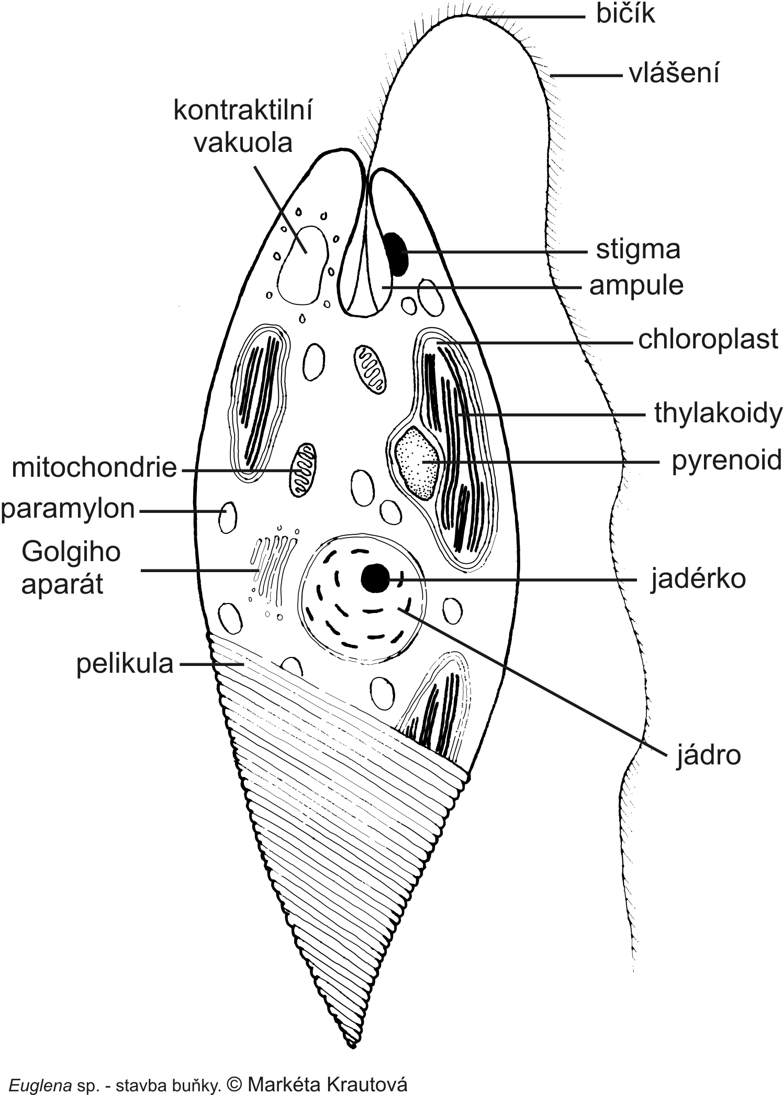

Slide 28
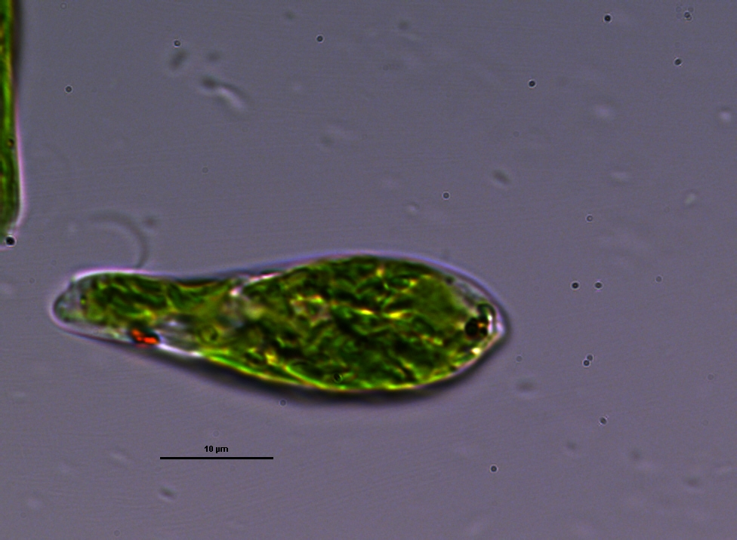
Odd.: Euglenophyta Třída: Euglenophyceae Řád: Euglenales
bičík
Pelikula (schopnost měnit tvar těla)
stigma
Euglena gracilis
© orig. Uher B.

Slide 29
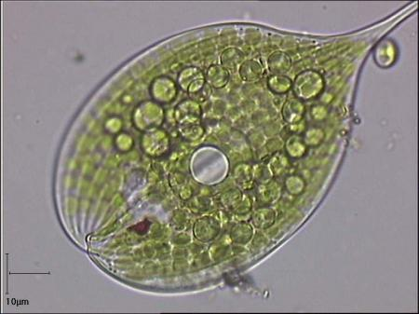
Odd.: Euglenophyta Třída: Euglenophyceae Řád: Euglenales
Phacus sp.
paramylon
pelikula
stigma

Slide 30
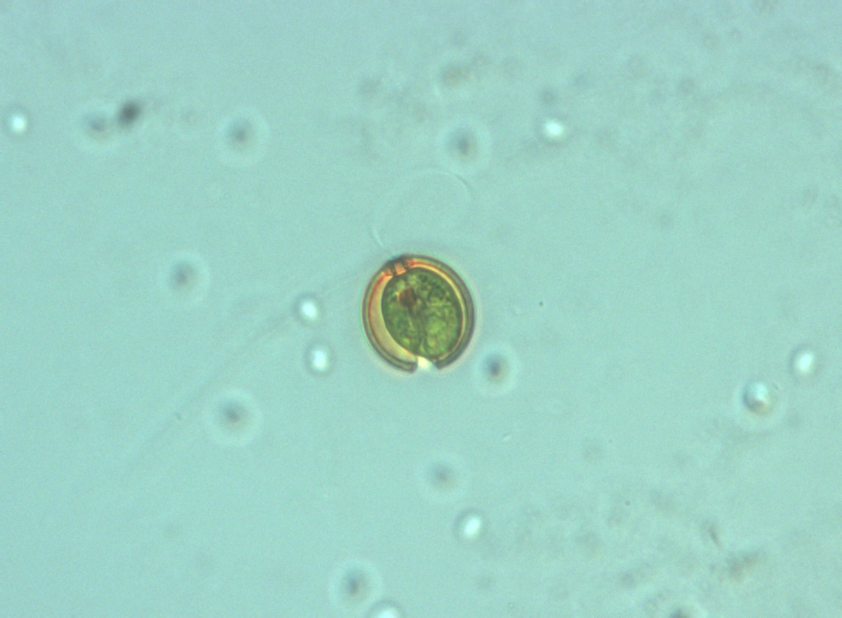
Odd.: Euglenophyta Třída: Euglenophyceae Řád: Euglenales
bičík
lorika
stigma
buňka
Trachelomonas sp.
© orig. Hájková L.

Slide 31
Dinophyta - obrněnky
Dinokaryon - spiralizované chromozomy ve většině buněčného cyklu
Mitoza mimojaderná
Kleptoplastidy (získané z vlastní kořisti)
Pulzující vakuoly
Chlorofyl a, c₂
Diadinoxanthin
Mnohovrstevnatá théka - amfiesma
Celulózní deštičky
Dinosporin - pelikula

Slide 32
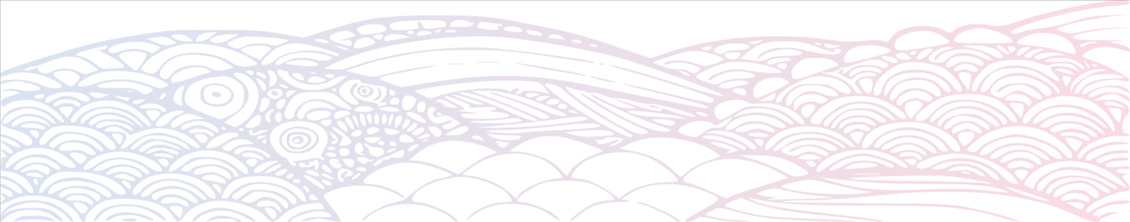
Dinophyta - obrněnky
Dinokontní buňky - bičíky vycházeií ze střední části těla
Epikonus, hypokonus
Desmokontní buňky - bičíky na apexu buňky
Trichocysty, mukocysty
Ocellus - vrstevnatá čočka, komůrka, kanálek, retinoid
Nepohlavní rozmnožování
Anizogamie, izogamie
Ekologie - převážně moře
Toxiny
Fagotrofie
Bioluminiscence (organela scintilon, luciferin, luciferáza)

Slide 33
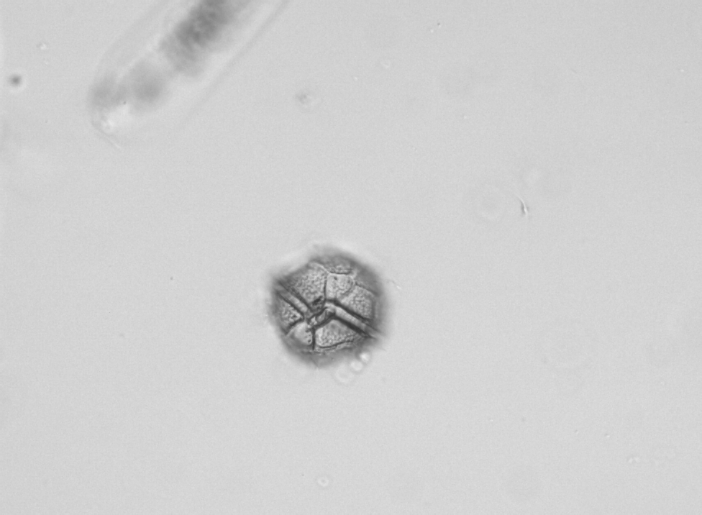
Odd.: Dinophyta Třída: Dinophyceae Řád: Peridiniales
podélná rýha - sulcus
příčná rýha - cingulum
Peridinium sp.
© orig. Hájková L.

Slide 34
Přehled systému říše Chromista
odd. Cryptophyta
odd. Labyrinthulomycota
odd. Oomycota
odd. Hyphochytriomycota
odd. Heterokontophyta

Slide 35
Cryptophyta: skrytěnky
Chlorofyl a, c₂,alloxanthin
Fykoerythrin nebo fykocyanin
Mastigonemy - trubicovité vlásky na bičíku
Periplast s destičkami
Ejektozomy - mrštné trichocysty
Škrob v cytoplazmě
Jícen s ejektozomy
2 bičíky
Delší: 2 řady mastigonem
Nepohlavní rozmnožování - schizotomie
Pohlavní rozmnožování - izogamie
Palmeloidní stadia
Plankton
Stenotermní vody

Slide 36
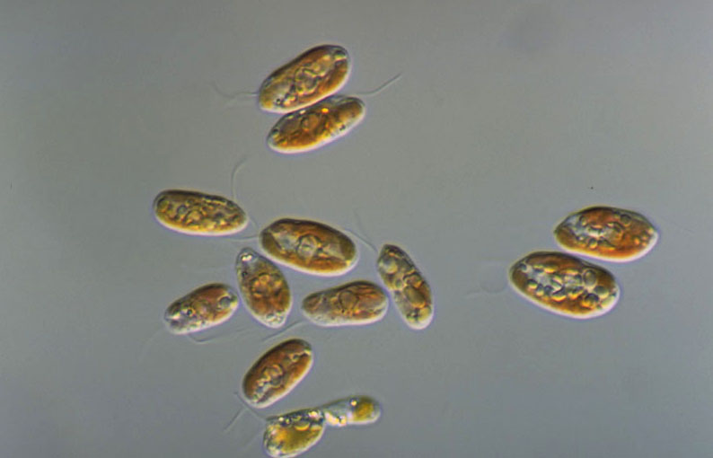
Cryptomonas sp.

Slide 37
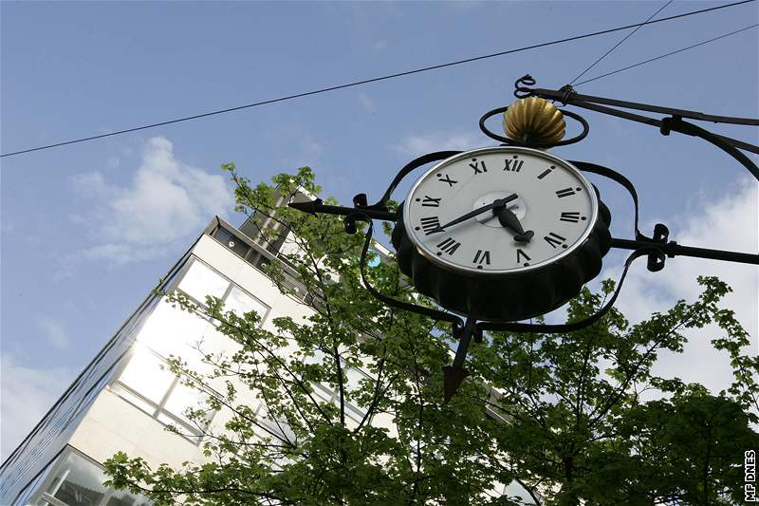
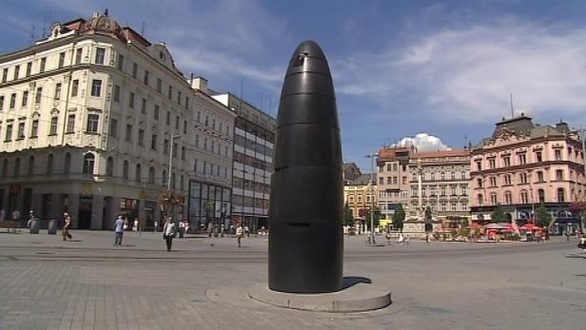

Slide 38
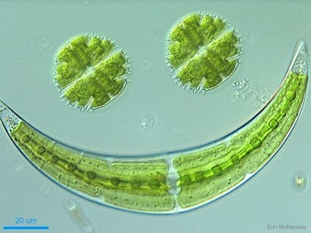
Keep on smiling ☺

